Slide 1
ДИСЦИПЛИНА
Информационни и комуникационни системи за поддържане на машините

Slide 2
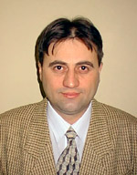
ПРЕПОДАВАТЕЛИ ПО ДИСЦИПЛИНАТА ВКцКТТ от катедра КСТ
гл. ас. д-р инж. Лъчезар Лазаров Йорданов
E-mail : L2iordanov@uni-ruse.bg
телефон: +359 82 888 859
вътрешен телефон: 859
офис: 6.415 Б
В зала 6.202. тел.: 082 888 730
GSM (личен) 088 7 54 18 75
http://www.uni-ruse.bg
http://www.ecs.uni-ruse.bg/cs/index.php

Slide 3
ПРЕПОДАВАТЕЛИ ПО ДИСЦИПЛИНАТА ВКцКТТ от катедра КСТ
проф. дн инж. Георги Николов Кръстев
E-mail : gkrastev@ecs.uni-ruse.bg
тел. : 082 888 672 ((или вътр. 672))
офис : 6.403
http://www.uni-ruse.bg
http://www.ecs.uni-ruse.bg/cs/index.php

Slide 4
ЛИТЕРАТУРА ПО ДИСЦИПЛИНАТА
Боровски Б., А. Егоров. Цифрови електронни изчислителни машини. София, Техника, 1989 г.
Боянов К. и колектив. Справочник по персонални компютри. София, Техника, 1988г.
Смрикаров А., С. Смрикарова, Х. Авакян, А. Василева. Организация на компютъра. Авангард принт, Русе, 2005 г.
Смрикарова, Ст., Ц. Георгиев, Г. Георгиев, С. Калинова, Н. Бенчева, Microsoft Windows 2000, Microsoft Word 2000, Microsoft Exel 2000, Авангард принт, Русе, 2000
Компютърна енциклопедия (персоналният компютър без тайни) - част I, II и III, София, Нисофт, 1993 г.
Бенчева, Н., Ст. Смрикарова, Изготвяне на бизнес презентации. РУ „А.Кънчев”, 2005 г.

Slide 5
ЛИТЕРАТУРА ПО ДИСЦИПЛИНАТА
Уиндър Стийф. Телекомуникации, принципи,технологии, стандарти. София, Техника, 1999 г.
Христов Х. , С. Мирчев. Телекомуникации. София, Нови знания, 2004 г.
http://ecet.ecs.uni-ruse.bg/else
http://www.beyondlogic.org/
http://www.claas.com/
http://www.emu8086.com/
http://www.ieee.com

Slide 6
ЛИТЕРАТУРА ПО ДИСЦИПЛИНАТА
WEB-базирана система за електронно обучение.
http://ecet.ecs.uni-ruse.bg/else/
Може да се стартира и от:
http://www.uni-ruse.bg или www.uni-ruse.bg
чрез банера на страницата на Университета за
e – Learning версия 1
или www.ecs.uni-ruse.bg

Slide 7
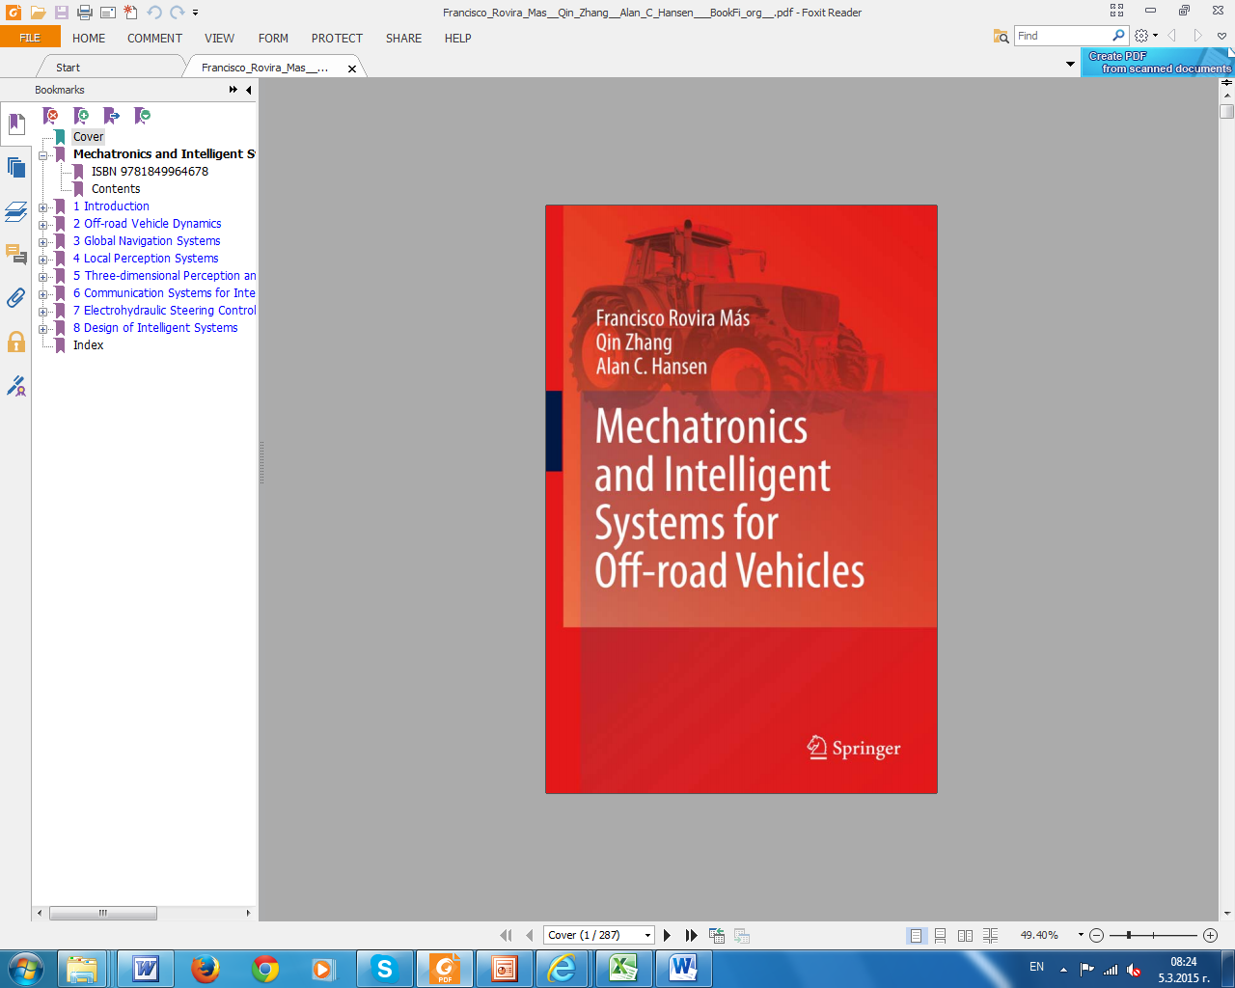

Slide 8
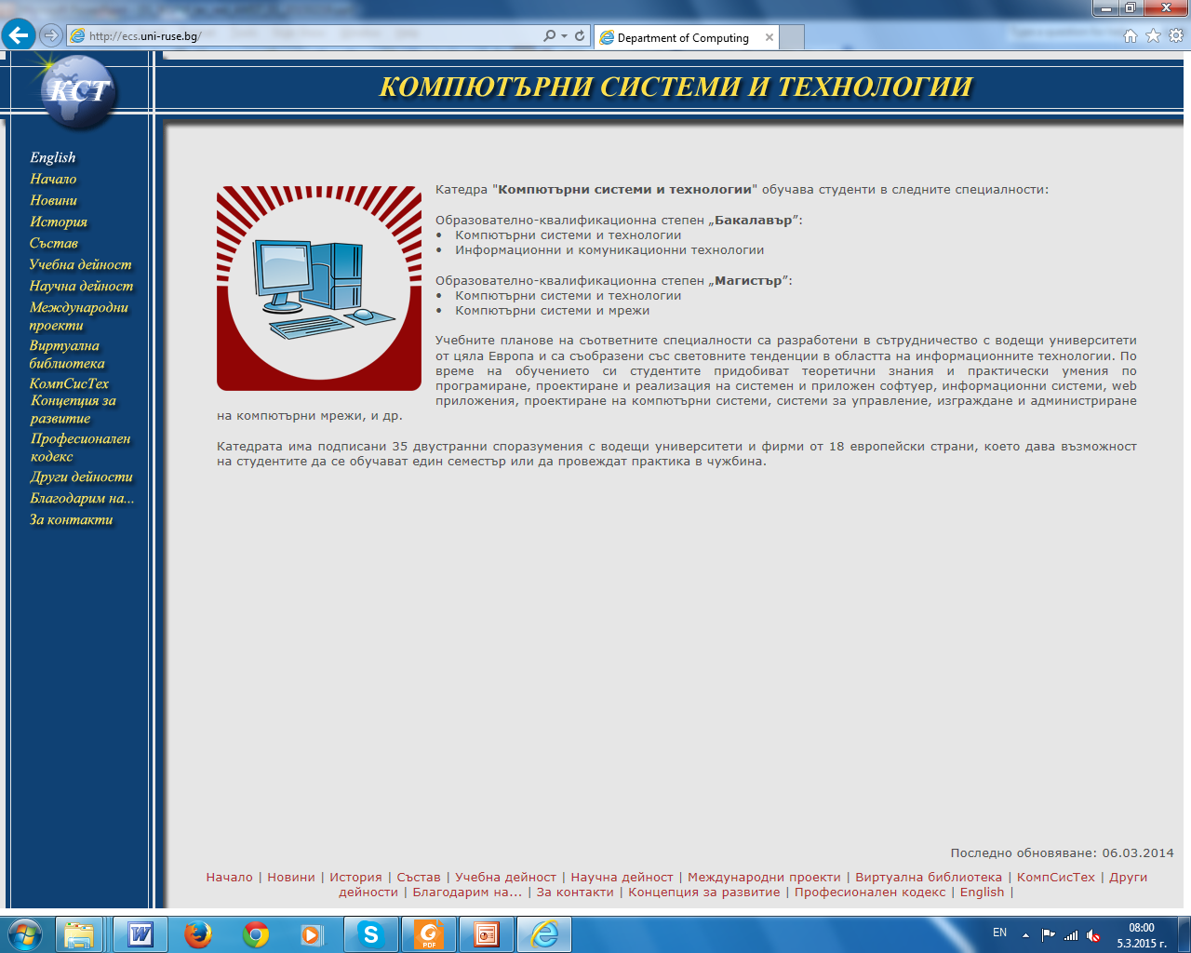

Slide 9
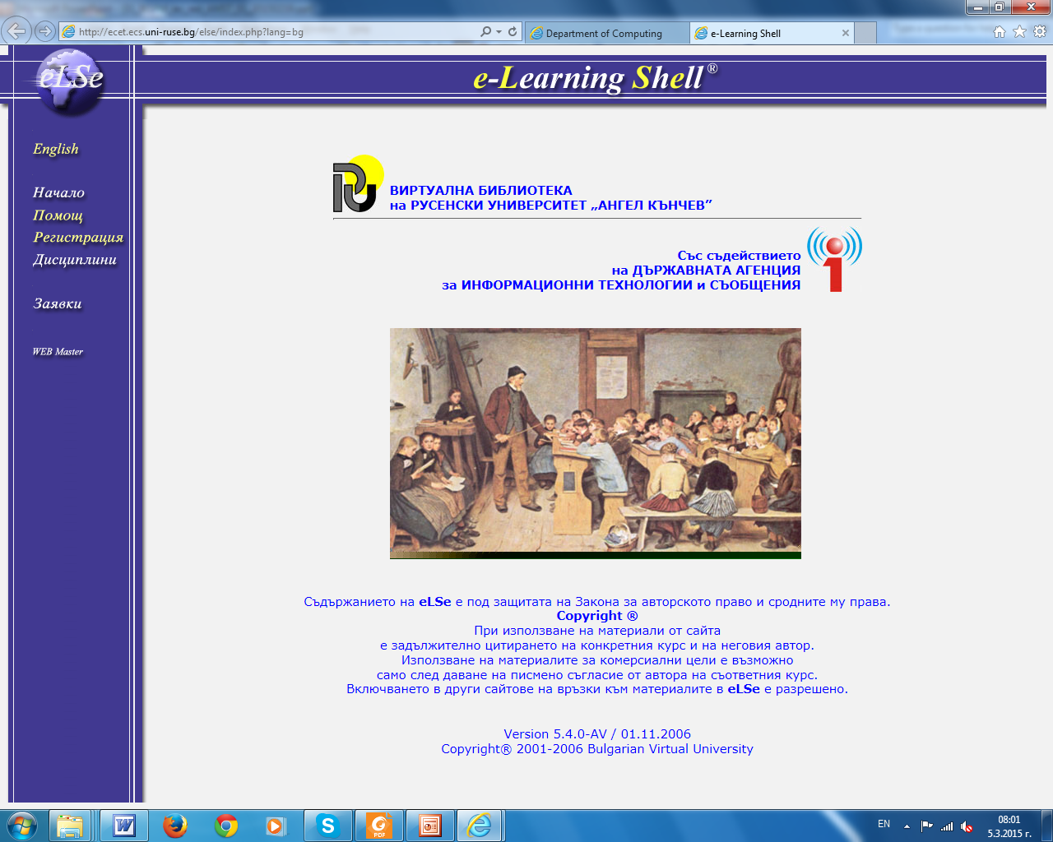

Slide 10
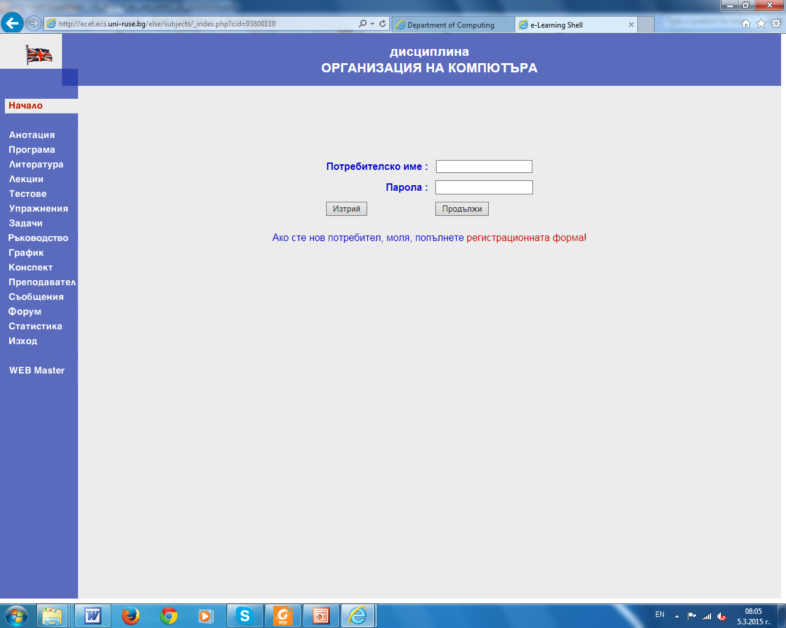

Slide 11
КАКВО ЩЕ СЕ ИЗУЧАВА ПО ДИСЦИПЛИНАТА ИКСПМ
Представяне на информацията в компютърната техника
Обработване на информацията
Организация на компютърна система (устройство на персонален компютър)
Бордови информационни системи на земеделските машини
Комуникация между бордовата информационна система, първичните преобразуватели и изпълнителните механизми
Запознаване с Интернет и електронната поща
Интернет и интернет технологии
Търсещи машини

Slide 12
Кореспонденция
По електронен път.
Чрез електронно писмо.
До l2iordanov@uni-ruse.bg
може и с копие до: liordanov77@yahoo.com
В писмото се записват и двете позиции задължително:
“Относно/ Subject”
“текстово поле на писмото”
Какво да се попълнят тези две полета?

Slide 13
Кореспонденция
В полето „Относно” („Subject”) да се попълни следната информация: IKSPM; 122ххх (факултетен номер); 23 (т.е. групата); и за оценка или записване за поправка или и т.н.::
В отделните позиции се попълват съответните данни без коментарите или пояснения, например
IKSPM, 122xxx, 23, Ivan, vapros
Това поле се попълва на латиница (с английски букви на български)!!!

Slide 14
Кореспонденция
В полето за текст на писмото се попълват: трите имена; факултетен номер; група; и след това съдържанието на писмото (отчет, реферат за преглед, заявка за ....... и т.н.)
Коментари и пояснения може да се попълват в текстовата част на писмото.
Да не се изпраща празен лист!
Това поле може да се попълва и на кирилица с кодова таблица: Windows 1251 или друга.

Slide 15
Кореспонденция
прикачените файлове да са именувани на латиница, без препинателни знаци (единствения позволен символ в MS DOS е свързващото тире ‘аб_вг’). Например:
IKSPM_122xxx_23_Ivan_ver01.doc

Slide 16
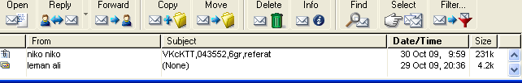
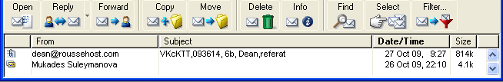
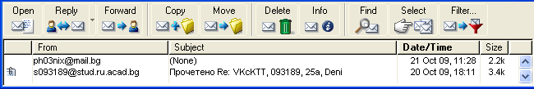
Неправилно написан e-mail

Slide 17

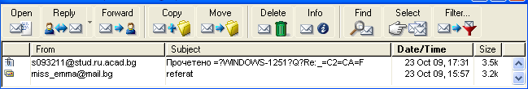
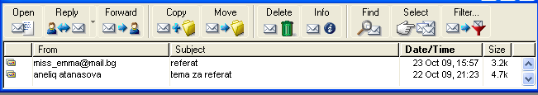
Неправилно написан e-mail

Slide 18


НЕЩО ЗА ИЗПИТА?

Slide 19
НЕЩО ЗА ИЗПИТА?
Провежда се теоретично и устно. Отговаряте на няколко кратки въпроса.
Включва теоретичния и лабораторен материал преподаван на лекции и л.у.
Време: 60 – 90 минути
Изпитни дати 20.02 и 12.03. 2016 г.
От КГ на РУ; 19.03; 02.04; 16.04; 14.05
Ако можете да се подготвите до края на очните за изпит можем да го проведем в последните дни
Заверка по време на последното лу

